Slide 1


Методическое обеспечение развития служб примирения (медиации) в системе образования Кировской области
Царенок М.В., зав.
лабораторией медиации,
старший преподаватель кафедры педагогики, психологии и управления образовательными системами КОГАУ ДПО «Институт развития образования Кировской области», кандидат педагогических наук

Slide 2


Нормативно-правовые документы
«…развитие сети служб примирения в целях реализации восстановительного правосудия; организация школьных служб примирения, нацеленных на разрешение конфликтов в образовательных учреждениях, профилактику правонарушений детей и подростков, улучшение отношений в образовательном учреждении».
Из Указа президента Российской Федерации В.В. Путина «О Национальной стратегии действий в интересах детей на 2012 – 2017 годы»

Slide 3
Нормативно-правовые документы
Конституция Российской Федерации;
Гражданский кодекс Российской Федерации;
Семейный кодекс Российской Федерации;
Федеральный закон от 24 июля 1998 г. № 124-ФЗ "Об основных гарантиях прав ребенка в Российской Федерации";
Федеральный закон от 29 декабря 2012 г. № 273-ФЗ "Об образовании в Российской Федерации";
Конвенция о правах ребенка;
Федеральный закон от 27 июля 2010 г. № 193-ФЗ "Об альтернативной процедуре урегулирования споров с участием посредника (процедуре медиации)».

Slide 4
Терминология
Медиация - процесс, в рамках которого участники с помощью беспристрастной третьей стороны (медиатора) разрешают конфликт.
Восстановительная медиация – технология, в которой медиатор создает условия для восстановления способности людей понимать друг друга и договариваться о приемлемых для них вариантах разрешения проблем (при необходимости — о заглаживании причиненного вреда), возникших в результате конфликтных или криминальных ситуаций.
Школьная медиация - это новый подход к разрешению конфликтных ситуаций на всех уровнях системы российского образования.
Служба примирения (медиации)– это организационная форма, в которой команда взрослых и подростков реализует в образовательном учреждении принципы и технологии восстановительного подхода.

Slide 5
Нормативно-правовые документы
КОНЦЕПЦИЯ и РЕКОМЕНДАЦИИ по организации служб примирения в органах и учреждениях системы профилактики безнадзорности и правонарушений несовершеннолетних в Кировской области от 13.01.2014 «17 – 26 – 03.
Порядок межведомственного взаимодействия комиссий по делам несовершеннолетних и защите их прав, служб примирения, ассоциации медиаторов Кировской области, лаборатории медиации института развития образования Кировской области с целью внедрения восстановительного подхода в деятельность органов и учреждений системы профилактики безнадзорности и правонарушений несовершеннолетних в Кировской области.

Slide 6
Концептуальные направления деятельности лаборатории медиации
Направления:
Учебно-методическое
Курсы повышения квалификации
Творческая лаборатория
Организационно - педагогическое
Консультации
Стажировки, работа с базовыми образовательными учреждениями
Проведение конкурсов
Семинары,конференции
Информационная, рекламная деятельность
Разработка пособий, методических рекомендаций
Аналитико-прогностическое
Научно - методическое
образовательной среды
Мониторинг конфликтогенности
обученных специалистов
Мониторинг эффективности деятельности

Slide 7
Аналитико-прогностическое направление
Первое направление включало изучение конфликтогенность образовательной среды.
Второе направление предполагало определение количества действующих школьных служб примирения (медиации) на территории области.
Третье направление предусматривало изучение отношение педагогов инновационной практике, наличия специалистов (психологи, социальные педагоги), структур занимающихся разрешением конфликтных ситуаций.

Slide 8
Результаты мониторинга
Рост эмоционального дискомфорта и снижение желания активных действий.
Значительное снижение социальной компетентности и самостоятельности в принятии решений.
Рост «компьютерной» зависимости.
Ограничение общения со сверстниками, появление чувства одиночества, растерянности, неверия в себя.
Увеличение числа детей с эмоциональными проблемами.
Изменения в ценностных ориентациях подростков (I место — интеллектуальные: образованность; II — волевые: настойчивость, ориентированность на достижения; III — соматические: хорошее здоровье, презентабельная внешность). В иерархии ценностей теперь последние места занимают нравственные, эмоциональные, культурные и общественные ценности.

Slide 9
Результаты мониторинга
Год | Действующие службы примирения | Количество медиаторов | Количество завершенных программ
2013 | 28 | 57 | 45
2014 | 45 | 145 | 87
2015 | 75 | 297 | 253

Slide 10
Результаты мониторинга
- педагоги не хотят получать новые знания (считают, что они достаточно компетентны в области конфликтологии);
- считают, что административные (устрашающие) подходы в работе с подростками более эффективны.
- действующие медиаторы затрудняются (страшатся) работать с более сложными случаями, из-за небольшого опыта проведения медиаций.
-отсутствие системы финансирования данной деятельности и как следствие отсутствие мотивации деятельности специалистов школьных служб примирения.
- отсутствие достаточного количества специалистов в образовательных учреждениях (психологи, социальные педагоги)

Slide 11
Учебно-методическое направление
Информационные семинары по теме: «Организация школьных служб примирения в системе образования Кировской области».
Цель: повышение уровня информационной компетенции слушателей по вопросам медиативного подхода в образовании.
Целевая аудитория: представители РОО, РМК, КДН и ЗП, директора, заместители директоров по воспитательной работе, социальные педагоги, педагоги - психологи, классные руководители.
Обучающие семинары по теме: «Внедрение примирительных процедур в деятельность образовательных организаций. Создание школьных служб примирения».
Цель: развитие в образовательных учреждениях восстановительного способа реагирования на конфликты и правонарушения.
Целевая аудитория: заместители директоров по воспитательной работе, социальные педагоги, педагоги - психологи, классные руководители.

Slide 12
Учебно-методическое направление
Курсы повышения квалификации
«Разрешение конфликтов в социальной и образовательной среде» (базовый уровень) в объеме 108 часов;
Творческая лаборатория
«Восстановительный подход к решению конфликтов в школе» («Школьные службы примирения»)» в объеме 108 часов;
Методическая школа
«Психолого – педагогическое сопровождение субъектов образовательного процесса в условиях реализации ФГОС. Школьные службы примирения» в объеме 108 часов.

Slide 13
Организационно-педагогического направления направление
Базовые образовательные учреждения:
Муниципальное общеобразовательное казенное учреждение средняя общеобразовательная школа с. Адышева Оричевского района Кировской области
(координатор деятельности директор Шапкова Елена Ильинична),
Муниципальное бюджетное общеобразовательное учреждение «Средняя общеобразовательная школа с углубленным изучением отдельных предметов № 27» города Кирова
(координаторы деятельности зам. директора по воспитательной работе Пуртова Светлана Александровна, куратор социальный педагог Чуркина Татьяна Анатольевна.

Slide 14
Научно – методическое направление
Инновационные площадки:
«Региональная модель школьных служб примирения (медиации)» целью которых является разработка и внедрение региональной модели школьных служб примирения (медиации).
Муниципальное общеобразовательное казенное учреждение средняя общеобразовательная школа с. Адышева Оричевского района Кировской области
(координатор деятельности директор Шапкова Елена Ильинична),
Муниципальное бюджетное общеобразовательное учреждение «Средняя общеобразовательная школа с углубленным изучением отдельных предметов № 27» города Кирова
(координаторы деятельности зам. директора по воспитательной работе Пуртова Светлана Александровна, куратор социальный педагог Чуркина Татьяна Анатольевна.

Slide 15
Научно – методическое направление
Программа дополнительного образования подростков «Школьная служба примирения как воспитательная технология развития личности подростка» в объеме 36 часов.
Программа профильной лагерной смены «Медиация-технология успеха»

Slide 16
Научно – методическое направление
Опыт работы лаборатории медиации по данному направлению представлен в
«Методических рекомендациях по профилактике
суицидального поведения детей и подростков в образовательных организациях»
Министерства образования и науки Российской Федерации от 18.01.2016г № 07-149.

Slide 17

Научно – методическое направление
Семь шагов к медиации: методическое руководство для педагогов образовательных учреждений по созданию школьных служб примирения /авт. - сост. Т.В. Машарова, Т.В. Ворончихина, М.В. Царенок Е.П. Мурушкина, Н.А. Мельчекова, Т.В. Малова, Т.А. Чуркина. – Киров, 2014.
Разрешение конфликтов в социальной и образовательной среде: рабочая тетрадь для слушателей курсов. - /авт. - сост. Т.В. Машарова, Т.В. Ворончихина, М.В. Царенок Е.П. Мурушкина, Н.А. Мельчекова, Т.В. Малова, Т.А. Чуркина. – Киров, 2014.

Slide 18
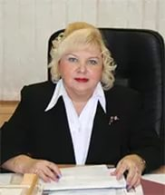
Общественная организация
Ассоциация медиаторов
Кировской области
Машарова Татьяна Викторовна, доктор педагогических наук профессор, председатель ассоциации медиаторов Кировской области.

Slide 19
Деятельность служб примирения (медиации) направлена на формирование безопасного пространства (среды) не только для детей, но и для взрослых, путем содействия воспитанию у них культуры конструктивного поведения в различных конфликтных ситуациях.

Slide 20
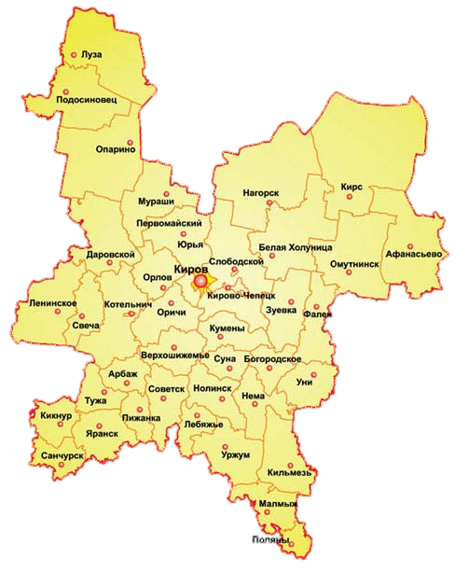

Slide 21
КОГАУ ДПО «Институт развития образования Кировской области»
Адрес: 610046, г. Киров, ул. Р. Ердякова, 23/2
Тел./факс: приемная 53-12-34, 53-04-65(т/ф)
E-mail: kirovipk@kirovipk.ru
http://smirnovaea.wix.com/mediation
Зав. лабораторией: М.В. Царенок, тел. 89617487606

Slide 22
Спасибо за внимание

